Slide 1
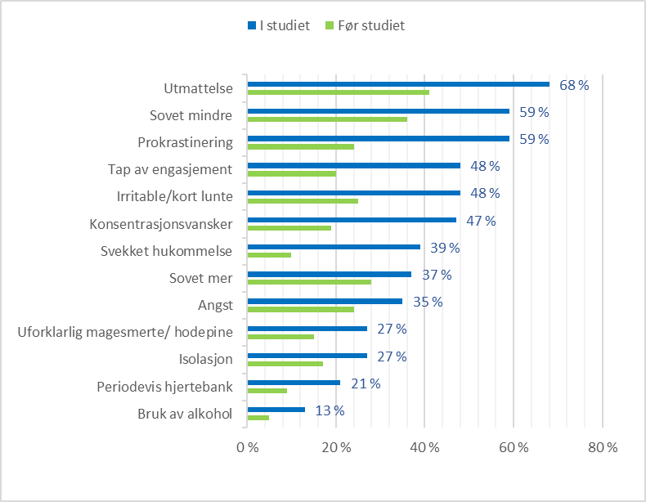
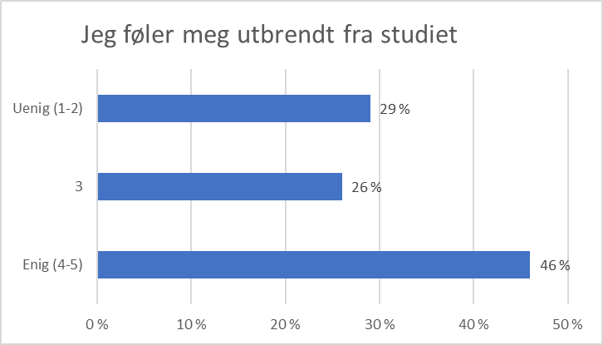
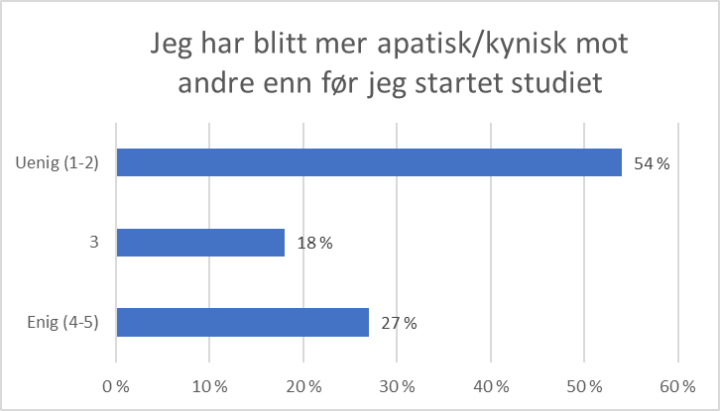
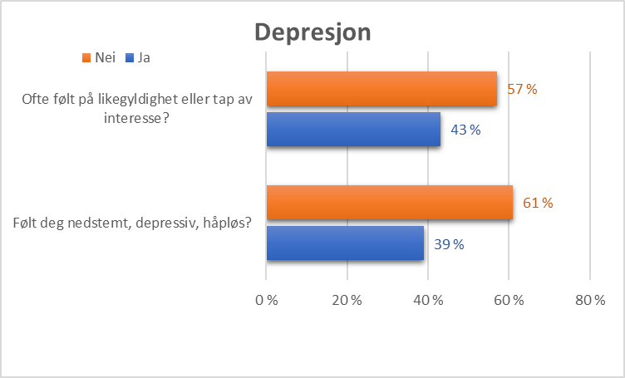
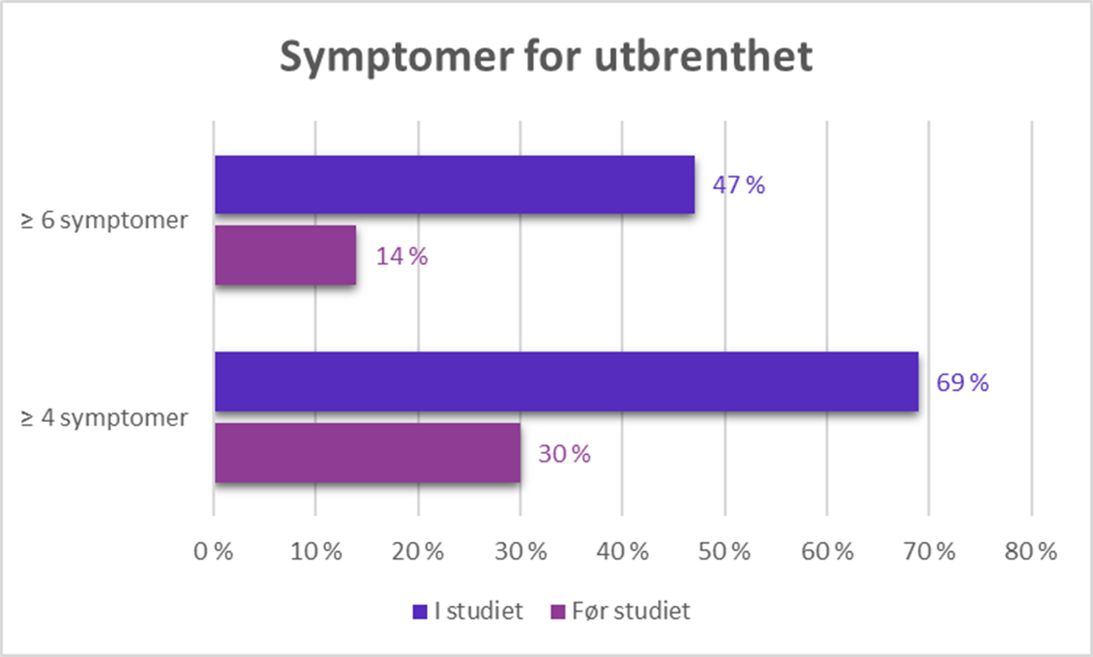
The Well-being of Medical Students
A study of how medical school impacts the mental health of medical students at the University of Bergen
Emilie Sandve Aase University of Bergen
Emilie.sandveaase@gmail.com
SAMMENDRAG
I flere tiår har forskere dokumentert stress relatert til legeutdannelsen. Psykiske plager er vanlig og høye blant medisinstudenter sammenliknet med den generelle befolkningen. Studier viser at medisinstudenter starter studiene sine med en robust mental helse. De er mindre utbrenthet og har lik livstilfredshet som sine ikke-medisinske medstudenter. Imidlertid har medisinstudenter en massiv nedgang i fysisk, psykisk og emosjonell helse i løpet av det første studieåret på medisinstudiet. I denne studien fant vi at 42 % (n = 306) av medisinstudentene ved UiB rapporterer å oppleve utbrenthet, og 51 % (n = 385) screener positivt for depresjon. Sammenlikning med resultater fra en lignende undersøkelse i 2012 viser vedvarende lave resultater fra UiB-studentene
Utbrenthet
Trivselsundersøkelsen viste at 42 % av respondentene screenet positivt for utbrenthet. I tillegg svarte totalt 67 % at de ikke motsatte seg å ha opplevd en av variablene for utbrenthet.
Diskusjon
Resultatene viste en nedgang i student tilfredshet sammenliknet med trivselsundersøkelsen i 2012, og at studentene i stor grad rapporterer de samme problemstillingene nå som for 11 år siden. Selv etter innføring av det nye studieopplegget i 2015 viser resultatene at studentene oftere rapportere å føle at de har mindre tid til fritidsaktivitet og bruke mer tid på studiene nå enn før. I tillegg viser det det årlige studentbarometere at UiB sine medisinstudenter over tid konsekvent rapporterer en lavere student tilfredshet sammenliknet med de andre medisinske fakultetene i Norge.
Depresjon
Omtrent halvparten av respondentene ved UiB demonstrerte potensiell depresjon (51 %) og totalt hadde gruppen lav gjennomsnittlig livskvalitet (6.5) sammenliknet med friske individer (8.3).
Konklusjon
Forskning viser at spesifikke strukturelle faktorer i legeutdanningen bidrar til høye nivå av psykiske plager blant medisinstudenter. Mange medisinstudenter opplever høye nivåer av angst, utbrenthet, depresjon og selvmordstanker. Selv om de ikke er mer predisponert for psykiske plager, har medisinstudenter flere plager enn den generelle befolkningen. Resultatene fra denne studien viser at også medisinstudentene ved UiB er preget av stor psykisk belastning med påfølgende potensiell psykisk sykdom. Gjennomgang av litteratur har identifisert eksempler på legeutdannelser som med strukturelle tiltak har redusert studentens utbrenthet og depresjon, økt deres tilfredshet og fått en positiv effekt på studentenes akademiske prestasjoner. Tiltakene som er nødvendige for å oppnå slike resultater, er veldokumenterte, billige og prinsipielt enkle å innføre. Det gir håp om at dersom medisinstudiet prioriterer studentens mentale helse, kan studentens velvære bedres samtidig som man forbedrer akademiske prestasjoner. De fleste medisinske fakulteter planlegger likevel medisinstudier ved bruk av tradisjonelle studiestrategier som gir ekstra psykisk belastning for medisinstudenter.
Metode
Studien inneholder en litteraturgjennomgang og en undersøkelse med kvantitative og kvalitative spørsmål. Både numerisk og tekst data er inkludert. Målet med denne studien var å undersøke trivsel blant medisinstudenter i Bergen. Alle medisinstudenter ved UiB ble invitert til å delta i undersøkelsen våren 2023 (N=1101). Svarprosent 69.5 %
Antall respondenter som opplevde symptomer på utbrenthet var høyt. Nesten alle respondentene rapporterte minst ett symptom (93 %) og de fleste rapporterte flere. Selv de som hadde negative screening for utbrenthet rapporterte fremdeles et stort antall symptomer.
Student utsagn
«Jeg bruker så godt som all min tid på studiet, og føler ikke jeg kan strukturere studiedagen etter metoder som erfaringsmessig gir meg den beste læringen. Det er ikke tid til det»
«Så langt føler jeg ikke det har blitt testet forståelse en eneste gang, kun unødvendig detaljfokus»
«Ja jeg blir alltid sittende i forelesning uansett hvor dårlig det er, for jeg er livredd for å gå glipp av noe»
REFERENCES
Brazeau, C. M., Shanafelt, T., Durning, S. J., Massie, F. S., Eacker, A., Moutier, C., Satele, D. V., Sloan, J. A., & Dyrbye, L. N. (2014). Distress among matriculating medical students relative to the general population. Academic medicine : journal of the Association of American Medical Colleges, 89(11), 1520–1525.
Slavin, S. J., Schindler, D. L., & Chibnall, J. T. (2014). Medical student mental health 3.0: improving student wellness through curricular changes. Academic medicine : journal of the Association of American Medical Colleges, 89(4), 573–577.
Dyrbye, L., & Shanafelt, T. (2016). A narrative review on burnout experienced by medical students and residents. Medical education, 50(1), 132–149.
Nystad A, Dahl EH, Neteland I, Riisdal JG, Valestrand EA. (2012)
Trivselsundersøkelse blant medisinstudenter ved Det medisinsk-odontologiske fakultet,
UiB. Bergen: Medisinsk Fagutvalg, Universitetet i Bergen.
ACKNOWLEDGEMENTS
Takk til alle studentene som har svart på undersøkelsen

